Slide 1
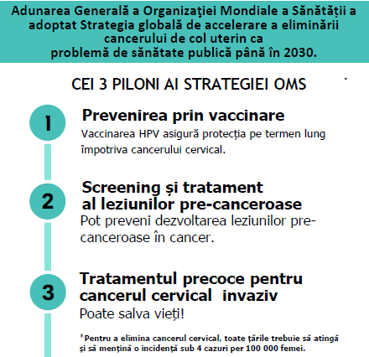
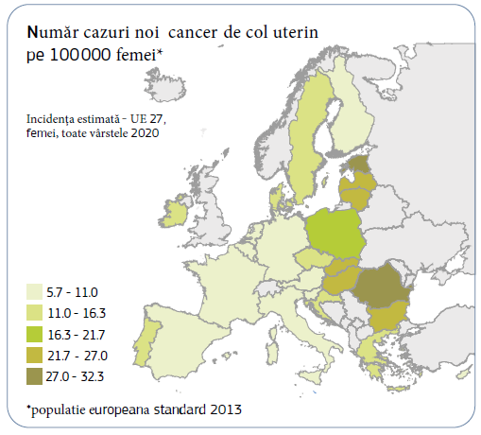
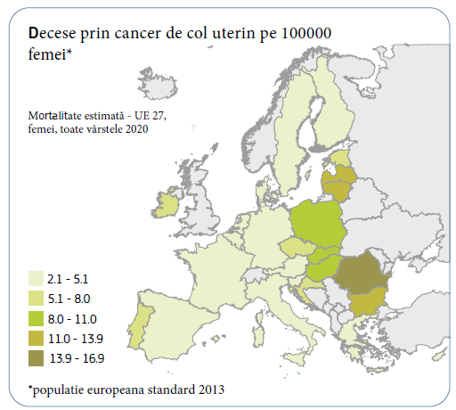
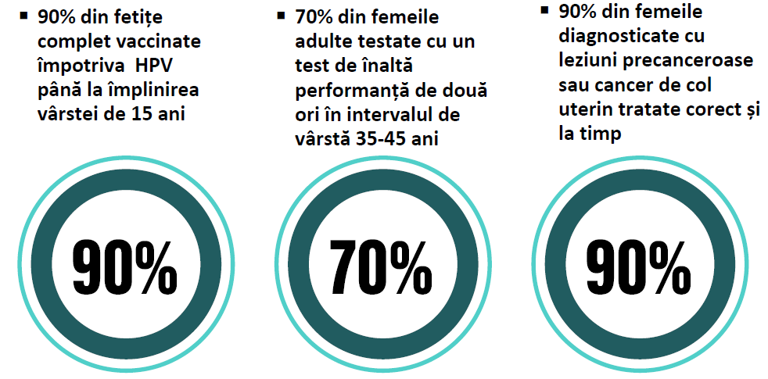

17 noiembrie ziua acțiunii
pentru eliminarea cancerului DE COL UTERIN
Informează-te! Testează-te! Vaccinează-te!
Cancerul de col uterin este dat de creșterea necontrolată a unor celule anormale în
mucoasa colului uterin.
Cele mai multe cazuri se datorează infectiei persistente cu HPV
România are cea mai ridicată incidenţă şi mortalitate prin cancer de col uterin în Uniunea Europeană, 2020
Obiectivele Strategiei Globale de Eliminare a Cancerului de Col Uterin – OMS

